Slide 2
AllJoyn и Windows 10 - новые возможности взаимодейтсвия с IoT-устройствами
Cергей Гребнов
Cross-Plat Mobile Dev and Win Tooling, @AkvelonInc, @Microsoft

Slide 3
AllJoyn: единый язык общения IoT

Slide 4

AllJoyn поддерживают 200+ компаний

Slide 5
Знакомство с AllJoyn
Как разрабатывать под Windows10
Интеграция со сторонними сервисами
Зачем AllJoyn
Основы протокола
Minecraft демо
Взаимодействие с AllJoyn утсройствами на примере LG Smart TV
Пример создания собственного AllJoyn устройства
Пример интеграции с Microsoft Bot Framework

Slide 6
AllJoyn в Minecraft
Пример использования AllJoyn для управления вещами реального мира в зависимости от того, что происходит в игре

Slide 7


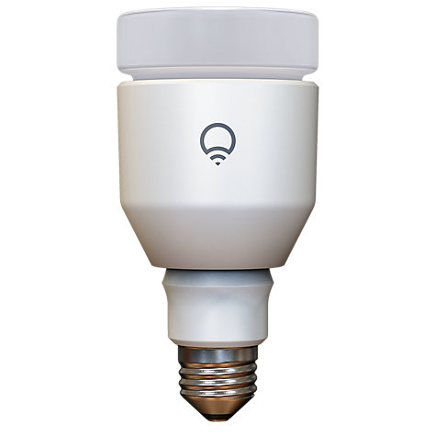
Основы AllJoyn
AllJoyn App
AllJoyn Device
WiFi
org.alljoyn.About
org.allseen.LSF
Device Metadata
Lamp
Consumer
Producer
Discover and Control
Photo: http://www.winbeta.org/sites/default/files/news/Capture_0.JPG

Slide 8
AllJoyn на примере UWP приложений
Пример UWP приложения для управления LG Smart TV по протоколу AllJoyn
Пример создания собственного AllJoyn устройства

Slide 9
Пример интеграции с Microsoft Bot Framework

Slide 10
Что такое AllJoyn?
Open Source API Framework для IoT, позволяет
Устройствам и приложением обнаруживать другие устройства и приложения и взаимодействовать с ними без использования дополнительного оборудования и специальных серверов
Двухстороннее общение: вызов методов и получение нотификаций
Поддержка C, C++, Java, Objective-C, JavaScript, Apache Cordova, C# (unity), WinRT
Ограничения
Только локальная сесть
Наличие AllJoyn Роутера (программной компоненты или физического)

Slide 11
IoT Explorer for AllJoyn
Попробуйте AllJoyn Studio
Вступайте в наши ряды
Может быть вас уже окружают AllJoyn устройства?
Начните с простого Windows10 приложения
У вас на выбор Windows PC, Mobile, Xbox, Raspberry PI и др.
AllJoyn Russia (Moscow) – Meetup
http://www.meetup.com/AllJoyn-Russia/

Slide 12
AllJoyn Russia (Moscow) - Meetup
http://www.meetup.com/AllJoyn-Russia/
Исходный код примеров
https://github.com/sgrebnov/DevCon2016
AllJoyn и Windows10
AllJoyn® Extension for Visual Studio 2015: https://visualstudiogallery.msdn.microsoft.com/064e58a7-fb56-464b-bed5-f85914c89286
AllJoyn on Windows: https://ms-iot.github.io/content/en-US/win10/AllJoyn.htm

Slide 13
AllJoyn и Windows 10 - новые возможности взаимодейтсвия с IoT-устройствами
Сергей Гребнов
@sgrebnov, v-segreb@microsoft.com

Slide 15

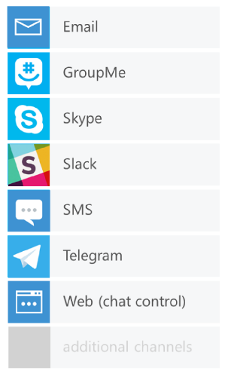

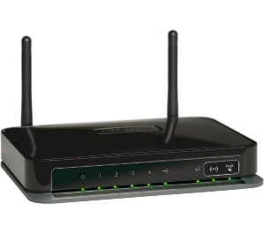

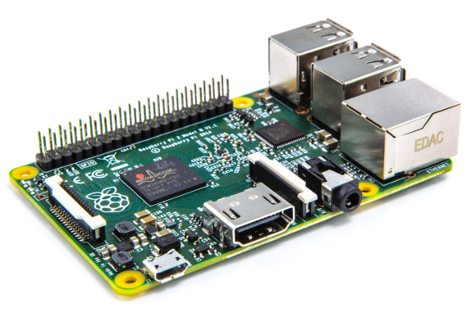
Demo: Managing your smart home from the cloud
AllJoyn-Enabled Bulb
Microsoft Bot Framework
Wi-Fi Router
Lamp
Windows 10 Device

